Slide 1
ממשק אדם מחשב
מטלת אב טיפוס
20/05/2020
קבוצה מספר 1:
ליעד וקסמן liadvv@s.braude.ac.il
ליאור וונש liorwunsch@gmail.com
אלרואי כהנא elroye77@gmail.com
אלדד קרונפלד eldadkro@gmail.com
ולאד ברקנס vladigr1@gmail.com
*הגשנו בצורה של מצגת עם אנימציות נא הריצו בצורת Slide Show

Slide 2
מסך התחברות
LOGIN

Slide 3
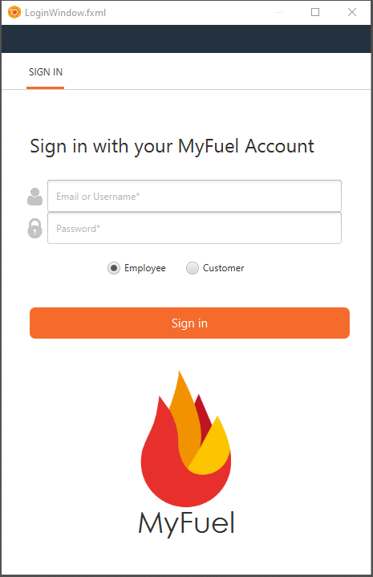
Julia
המסך הראשון שעולה בעת פתיחת התוכנה
לאחר למערכת מוצג המסך עם ההרשאות הנכונות לאותו משתמש
בין אם הוא לקוח או עובד
*******

Slide 4
ממשק מנהל תחנה:
הערכת הזמנות תחנה

Slide 5
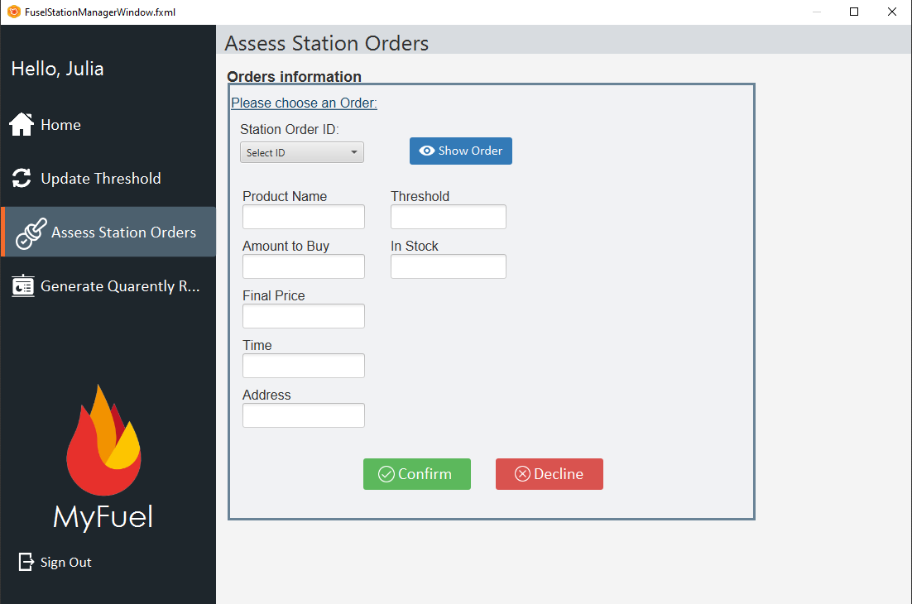
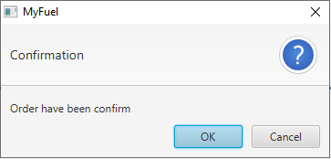
לאחר חיבור של מנהל תחנה למערכת ולחיצה על כפתור
"Assess Station Orders"
חלון זה נפתח
זהו טופס להערכת הזמנות בתחנה
לאחר בחירת מספר הזמנה ולחיצה על "Show Order"
מופיעים פרטי ההזמנה ויש לו את האפשרות לאשר או לדחות
42069
ACEA-A3 Motul
5
15
6
675
14:55
Delek street 420

Slide 6
ממשק נציג מכירות:
הוספת לקוח למערכת

Slide 7
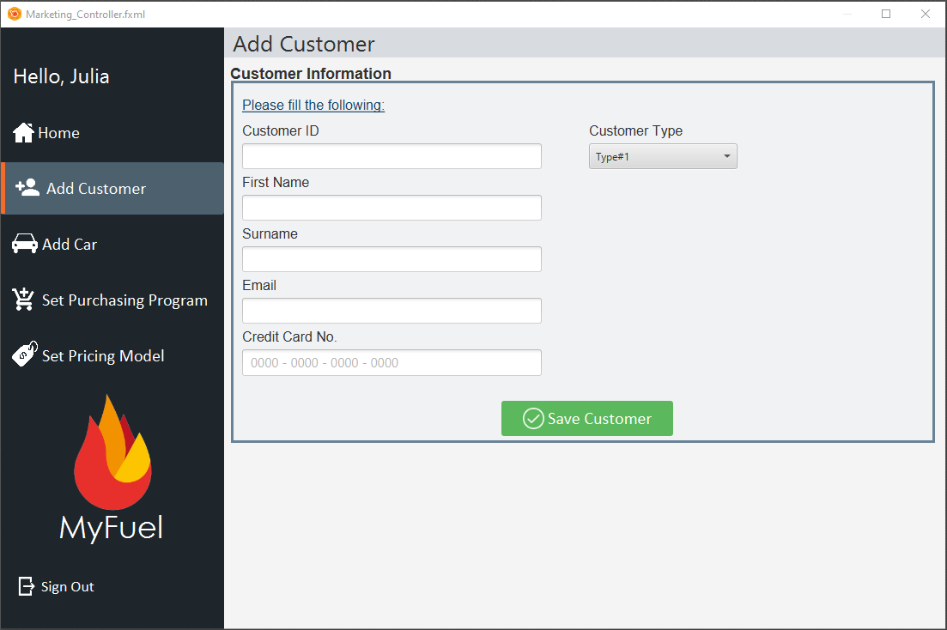
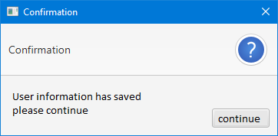
חלון זה נפתח לאחר לחיצת כפתור
“Add Customer”.
זהו טופס להוספת פרטי הלקוח החדש.
לאחר לחיצת על
"Save Customer"
קופץ לו חלון לאישור ומקדם אותו לחלון הבא בתהליך
שיוך רכב ללקוח.
123456789
Private
Israel
Israeli
il@gmail.com
1111-2222-3333-4444

Slide 8
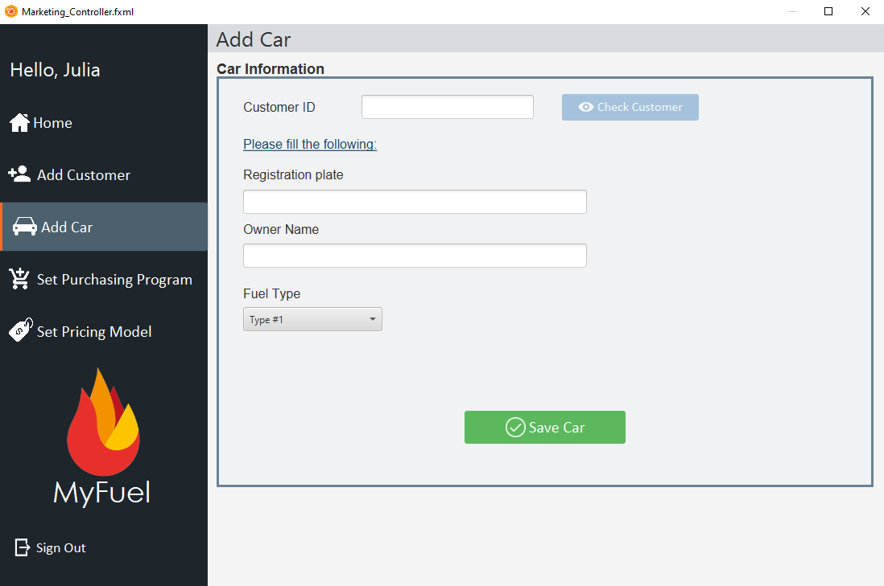
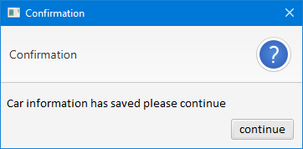
123456789
חלון זה נפתח עם מספר הת"ז של הלקוח שאנו מוסיפים
זהו טופס לשיוך רכב ללקוח החדש
לאחר לחיצת על
"Save Car"
קופץ לו חלון לאישור ומקדם אותו לחלון הבא בתהליך
התאמת תוכנית רכישה
111-2222-333
Israel Israeli
Benzin 95

Slide 9
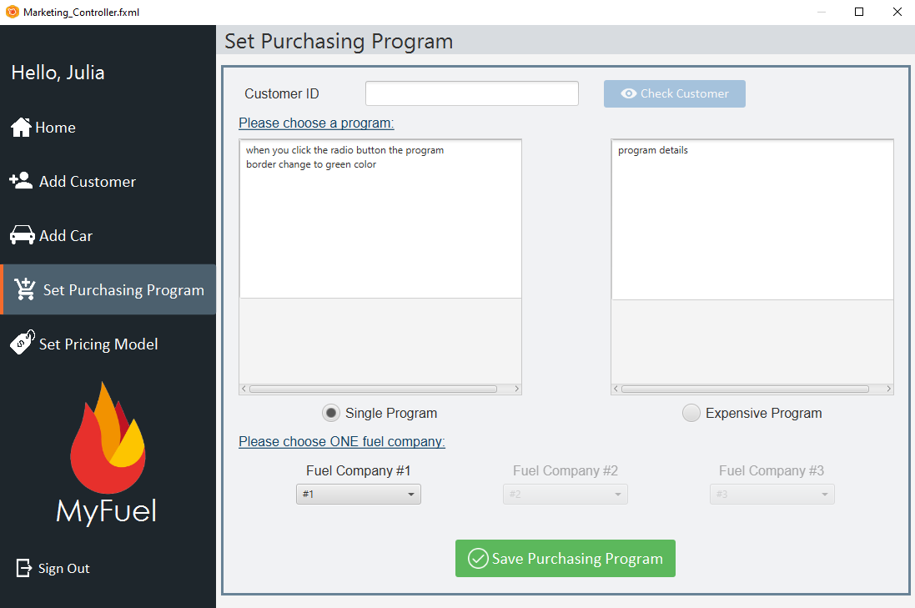
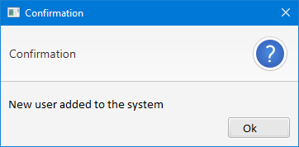
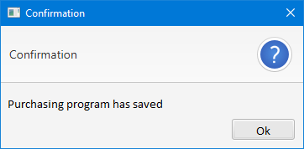
חלון זה נפתח עם מספר הת"ז של הלקוח שאנו מוסיפים
זהו חלון להתאמת תוכנית רכישה ללקוח
ניתן לבחור בין שתי תוכניות שלפיהן נפתחות בחירה לחברות דלק
לאחר לחיצת על
"Save Purchasing program"
קופץ לו חלון לאישור
ולאחר מכן קופצת התראה לסיום התהליך בהצלחה
123456789
Gazim

Slide 10
ממשק לקוח:
הזמנת דלק ביתי

Slide 11
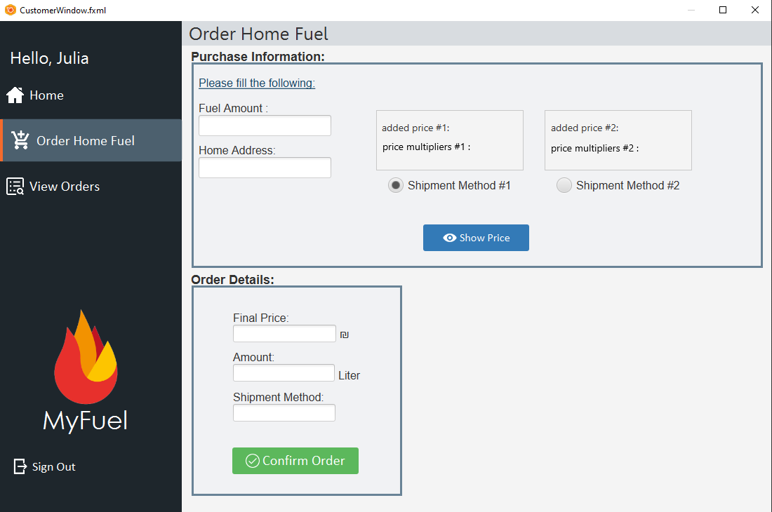
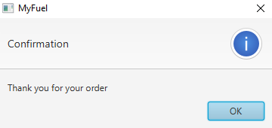
לאחר חיבור של לקוח למערכת ולחיצה על כפתור
"Order Home Fuel"
חלון זה נפתח
זהו טופס להזמנת דלק ביתי
לאחר מילוי הפרטים ולחיצה על "Show Price"
מופיעים פרטי ההזמנה הסופיים
על מנת לאשר עליו ללחוץ על
"Confirm Order"
30
Sesame Street
270
30
#1

